Slide 1
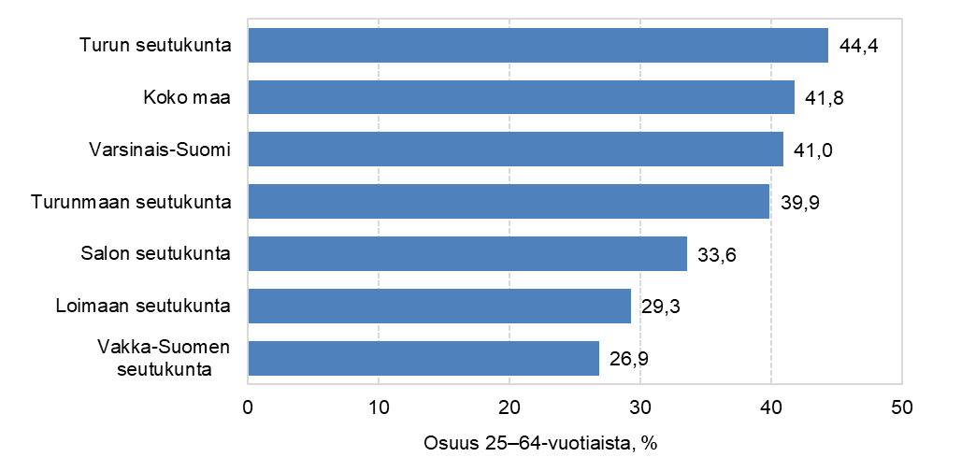
Korkea-asteen tutkinnon suorittaneet seutukunnittain Varsinais-Suomessa 2022
Vuoden 2023 aluerajat Lähde: Tilastokeskus

